Slide 1



Бережливый подход к QA: эксперименты, автоматизация, мониторинг
Екатерина Черникова
katerynac@wix.com https://www.linkedin.com/in/ekaterina-chernikova/

Slide 2

Екатерина Черникова
katerynac@wix.com
QA Guild Core management
Днепр
2
Notes:
Самолет

Slide 3
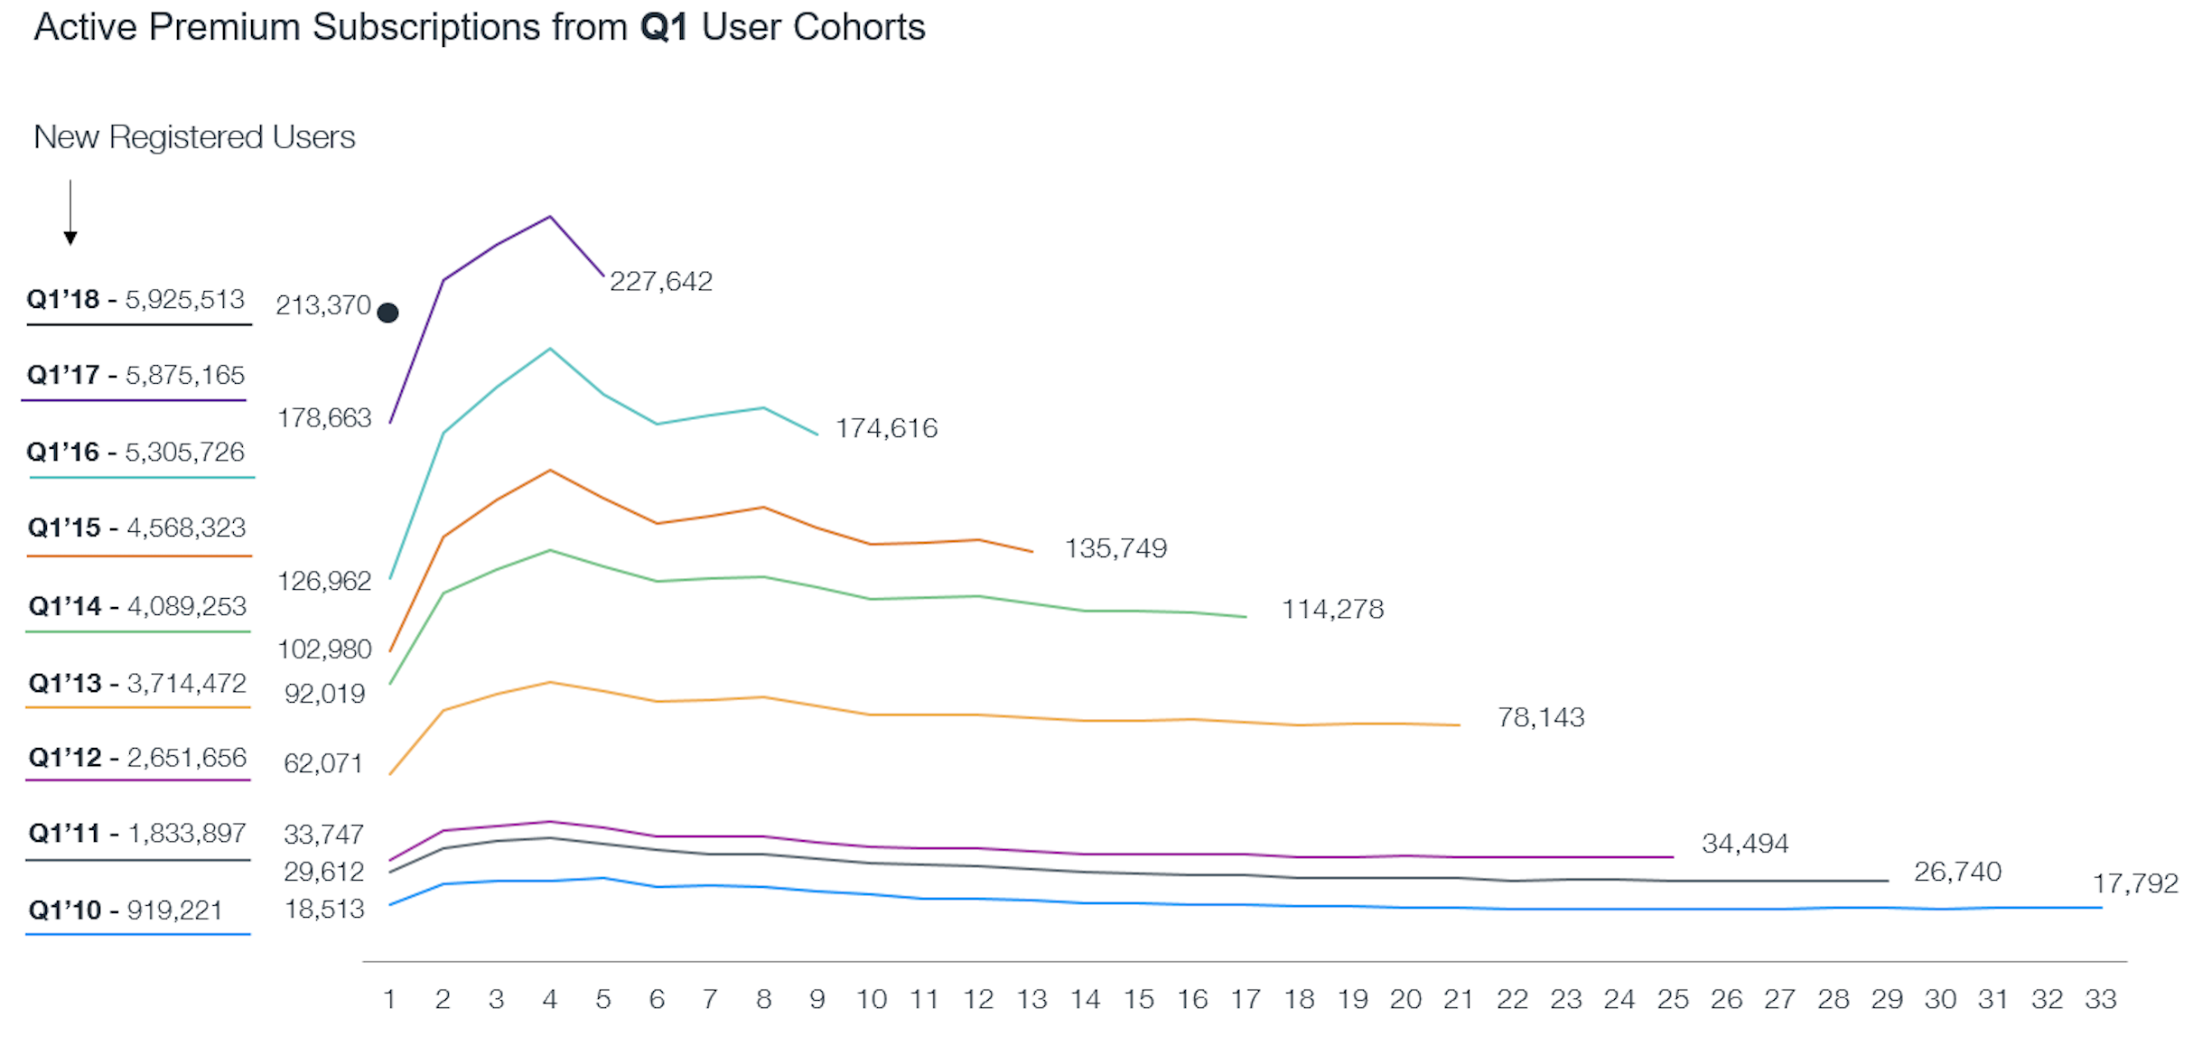
Wix
>150m пользователей
2m регистраций
2.5k сотрудников
200/1.5k A/B тестов
7 локаций, 3 страны
20+ ‘компаний’
8 минут
3
Notes:
Wix – это
Наши числа – Retention charts – unlike all other companies? Wix is a Web creation, made easy… …web-publishing platform, allow user to create beautiful sites, with jus a drag-n-drop
Over 100M users
About 50K sing-ups daily
Team of more than 2,5K people, in 7 locations

Slide 4
Подберите подход
Настройте процесс Поддерживайте отношение
4

Slide 5
Мы тестируем в продакшене.
5

Slide 6

Прод
Потому что можем!
6
Notes:
Достоинства: real env real data
Real users concurrency and simultaneously performance tests
Риски:
Keep the app up and running – data loss, rollback, recovery
Harming users “in live”
Performance tests can cause bad user experience
«Тест ин Клауд» - есть ли смысл говорить об этом test early and often Only prod is prod
There are things you cannot mock or clone

Slide 7
Мы проводим эксперименты.
7

Slide 8
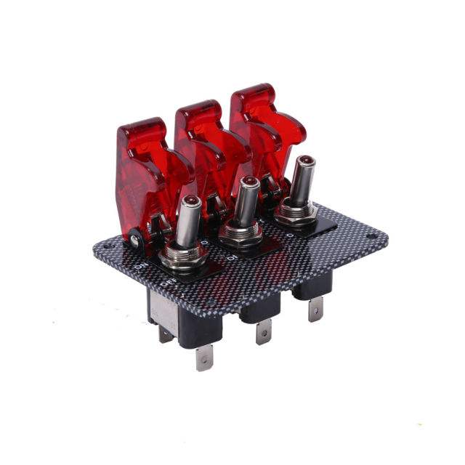
Эксперименты
Feature Toggle разработка
8
Notes:
Experiments: A/B test vs. Feature Toggles

Slide 9
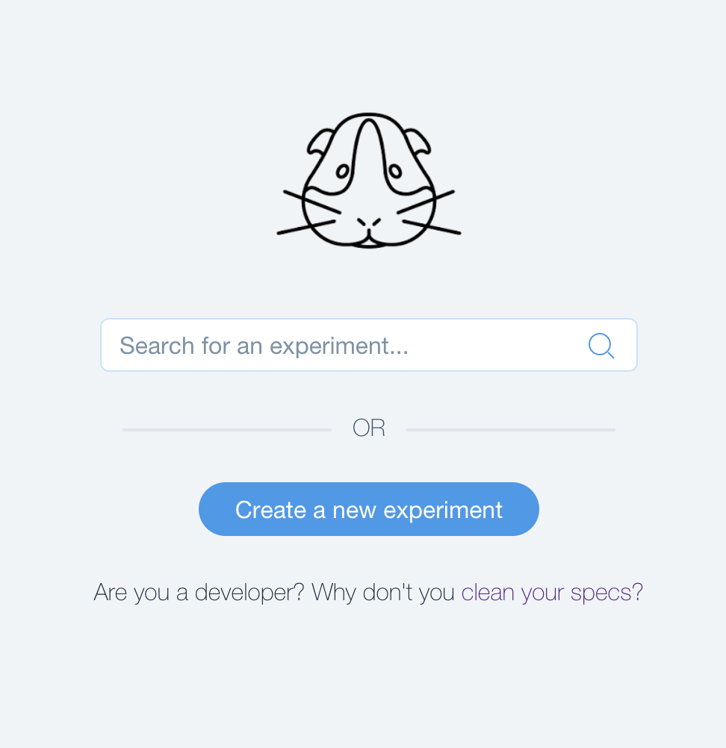

Эксперименты
Эксперименты на людях
http://wix.github.io/petri/experiments/
9
Notes:
Experiments: A/B test vs. Feature Toggles

Slide 10

Мы проводим эксперименты.

Slide 11
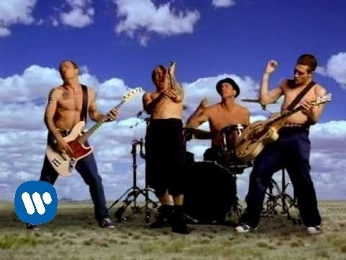
Мы проводим эксперименты.
Notes:
Experiments: A/B test vs. Feature Toggles

Slide 12

? ?
9

Slide 13

Эксперименты
Эксперименты на людях
8
Notes:
User groups as for Target audience - GEO, lang, browser, anonymous/registered - Wix stuff, robots

Slide 14
Мы проводим A/B тесты.
11

Slide 15
A/B
A/B
История одного A/B теста.
12
Notes:
История эксперимента с ADI/шаблонами или история эксперимента

Slide 16

2
13

Slide 17
A/B
A/B
История одного A/B теста.
14
Notes:
Теория
Результаты АБ теста, проведенного во время первого слайда Призули
A/B тесты - "победа”, "проигрыш”, ”defensive test”
KPI/Exposure
Sample size
Время эксперимента просчитано заранее (не меньше недели, не более трех)

Slide 18

A/B
To B
or not to B?
15
Notes:
7 tips to succeed with A/B: don’t trust your common sense, don’t lie with numbers, test where biggest impact is, define test clearly, store/study/share results, don’t forget - its not a silver bullet, don’t overestimate the results

Slide 19
Мы автоматизируем.
16

Slide 20

Автоматизация
Доверять лишь тому,
что автоматизировал...
17
Notes:
Automated release/deploy
Automated tests on all levels: unit, integration, e2e, appearance
Automated UAT scope
Automated rollback
Automated monitoring

Slide 21
Мы настроили мониторинг.
18

Slide 22
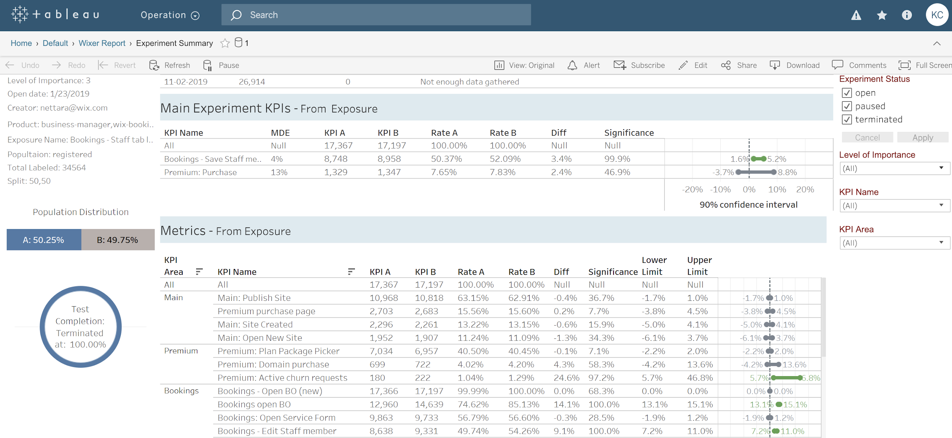
Мониторинг
Monitoring
… и храним и анализируем
19
Notes:
О BA, PM, UX, QA связке
О BI
О табло, Wixer – AB tests monitring
Anadot, Graphana, New Relic – BIs data, system health
о влиянии результата тестов на приоритеты в тестировании/баг фиксе
о релизе "только нужного"
о том как тесты выявляют pain-points в продукте
об общей картине, которую они дают

Slide 23
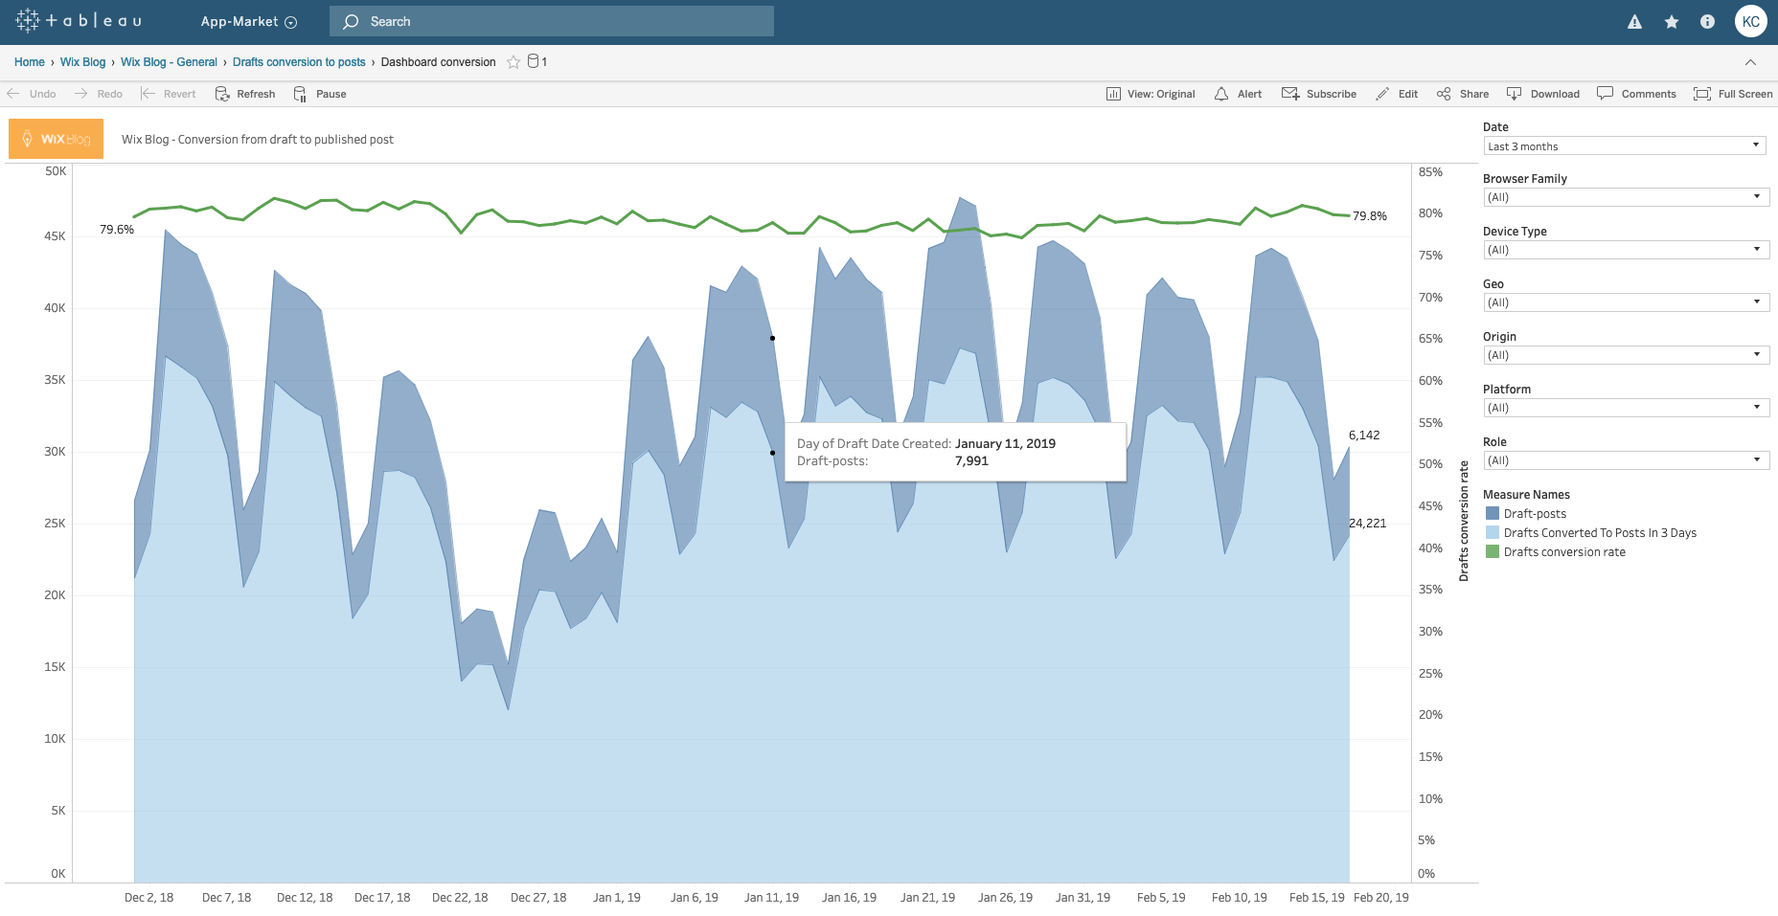
Мониторинг
… следим за поведением системы и пользователей
2
20
Notes:
Automated release/deploy
Automated tests on all levels: unit, integration, e2e, appearance
Automated UAT scope
Automated rollback
Automated monitoring

Slide 24
У нас команды “10 P”… как бы странно это ни звучало ☺
21

Slide 25
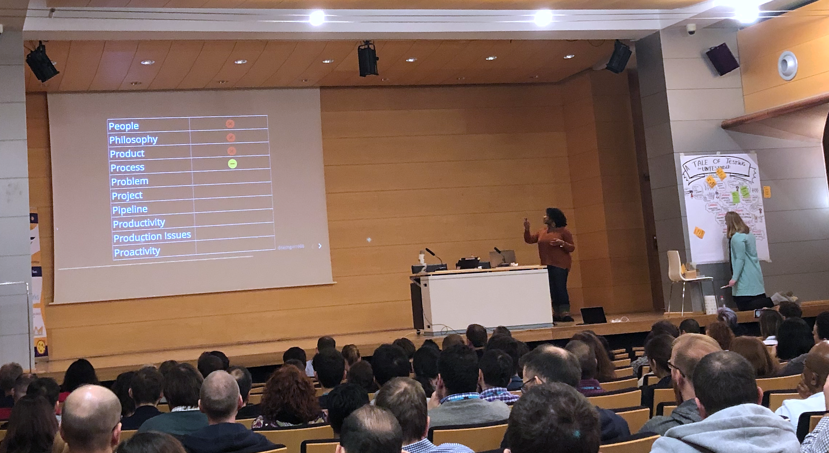
10 P’s
Тестируемость - это требование!
@angiejones
10 P’s of testability
22
Notes:
People – mindset, knowledge, skills
Philosophy – whole team responsibility and collaborations
Product – designed to be testable (to facilitate exploratory, automation at all levels)
Process – helps to decompose work units, to not accumulate tech. debt
Problem – team understands what problem is to be solved
Process – time, resources, space are provided to get work done
Pipeline – fast, reliable, assessible, flexible way to work, to get feedback, to adjust
Productivity – blend of test activities fits product needs, considered for updates
Production issues – team is not overwhelmed with customer facing issues, but if any occurs, they can quickly detect, debug, remediate
Proactivity – team is active in improving, learning from mistakes, investigating new

Slide 26
Наш QA бережливый!
… или продуманный и оптимизированный.
23
Notes:
Пару слов о Lean development

Slide 27
Lean
Сокращение потерь?
Ожидание
Сверх-обработка
Сверхпроизводство
Потенциал
Конфигурация
24
Notes:
OVERPRODUCTION and OVERPROCESSING (too much and too many)
WAITING (time of deploy, time to get feedback, to find bugs, to transport and move)
INVENTORY and CONFIGURATION
POTENTIAL

Slide 28
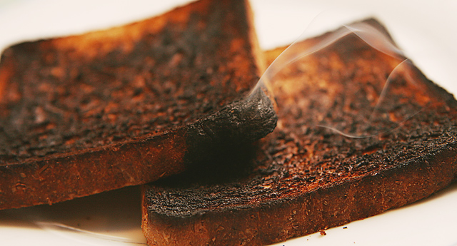
Lean
Сокращение потерь?
Ожидание
Сверхпроизводство
Потенциал
Конфигурация
24
Notes:
OVERPRODUCTION and OVERPROCESSING (too much and too many)
WAITING (time of deploy, time to get feedback, to find bugs, to transport and move)
INVENTORY and CONFIGURATION
POTENTIAL

Slide 29
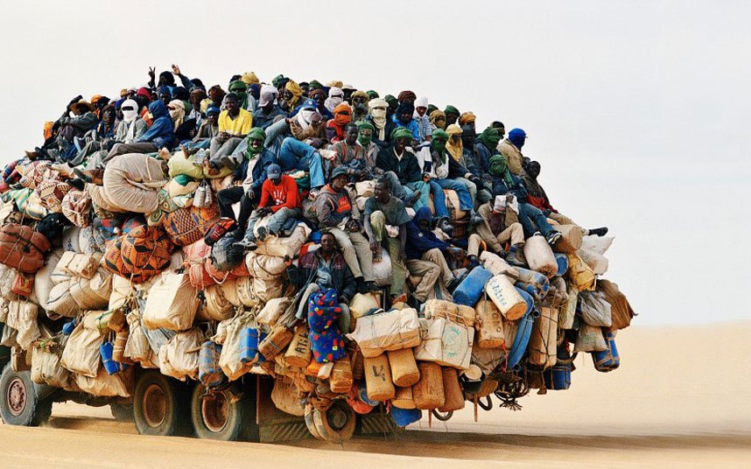
Lean
Сокращение потерь?
Ожидание
Потенциал
Конфигурация
24
Notes:
OVERPRODUCTION and OVERPROCESSING (too much and too many)
WAITING (time of deploy, time to get feedback, to find bugs, to transport and move)
INVENTORY and CONFIGURATION
POTENTIAL

Slide 30

Lean
Сокращение потерь?
Потенциал
Конфигурация
24
Notes:
OVERPRODUCTION and OVERPROCESSING (too much and too many)
WAITING (time of deploy, time to get feedback, to find bugs, to transport and move)
INVENTORY and CONFIGURATION
POTENTIAL

Slide 31

Lean
Сокращение потерь?
Потенциал
24
Notes:
OVERPRODUCTION and OVERPROCESSING (too much and too many)
WAITING (time of deploy, time to get feedback, to find bugs, to transport and move)
INVENTORY and CONFIGURATION
POTENTIAL

Slide 32

Lean
Сокращение потерь?
24
Notes:
OVERPRODUCTION and OVERPROCESSING (too much and too many)
WAITING (time of deploy, time to get feedback, to find bugs, to transport and move)
INVENTORY and CONFIGURATION
POTENTIAL

Slide 33


Осторожнее с A/B тестами –
они могут стать частью вашей жизни!
25
Notes:
https://play.kahoot.it/#/lobby?quizId=697eb1db-a704-454a-a470-011f5939f08f

Slide 34

Рада ответить на ваши вопросы
https://www.linkedin.com/in/ekaterina-chernikova/ https://www.facebook.com/chernikova.kateryna

